Slide 1
Путешествие
в прошлое кресла

Slide 2
Цель: Знакомить детей с назначением предметов домашнего обихода (табурет, стул, кресло). Учить определять некоторые особенности предметов (части, форма). Развивать ретроспективный взгляд на предметы. Воспитывать бережное отношение к предметам мебели.

Slide 3
Методы и приемы:
1. Сюрпризный момент (приглашения на выстовку)
2. Рассматривание ( кресло, табурет, бревно, стул, картин с изображением мебели)
3. Вопросы (Для чего человек создал кресло? На чем раньше сидели?...)
4. ИКТ ( компьютер) (слайды «Стулья», «Пещера»)
5. Беседа (значение мебели в жизни человека)
6. Физкультминутка
7. Игры («Ровным кругом», «Что лишнее?»)

Slide 4
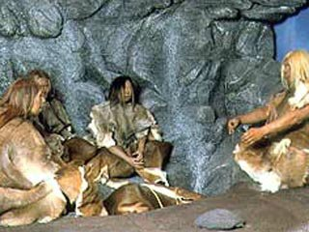
- Мы с вами попали в то время, когда люди жили в пещерах, ели сырое мясо и носили шкуры зверей вместо одежды. Посмотрите, в пещере есть предметы, на которых человек мог сидеть?

Slide 5
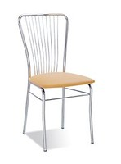
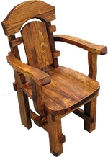
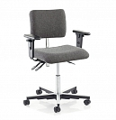
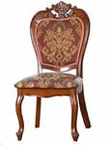
Стулья бывают разные:
- большие
- маленькие
- с резными ножками
- мягкие
- с высокой спинкой
- на колесиках
- с подлокотниками

Slide 6
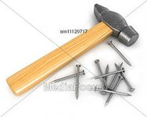
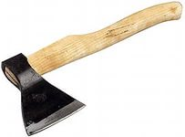
С помощью каких инструментов делают кресло?
Он железный, острый,
Он срубил весь бор:
Ели все и сосны
Что это? (топор)
Как прижму его к доске,
Да как дам по голове,
В доску спрячется бедняжка,
Чуть видна его рубашка (гвоздь).
Сам худ, а голова с пуд (молоток).
Принялась она за дело,
Завизжала и запела,
Ела, ела дуб, дуб
Поломала зуб, зуб. (пила)

Slide 7
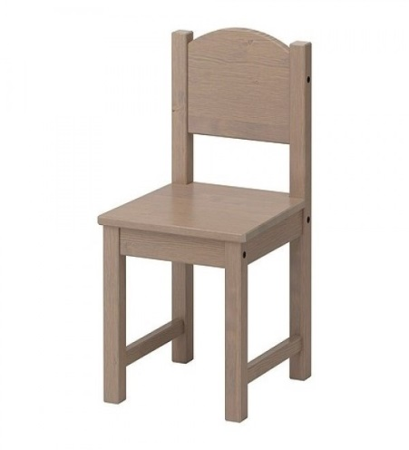
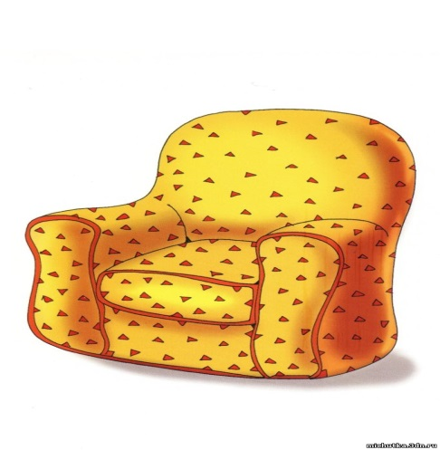
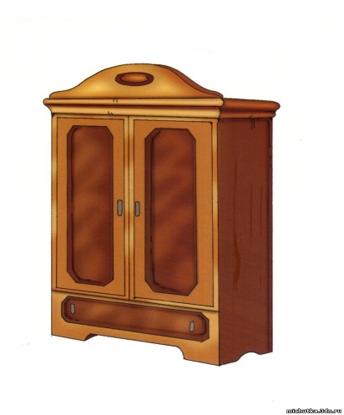
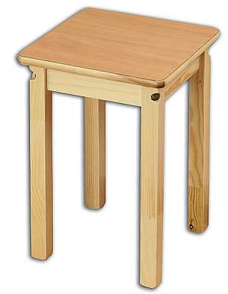
Что лишнее?
стул, кресло, шкаф, табурет

Slide 8
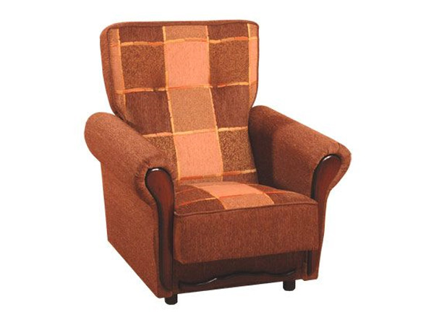
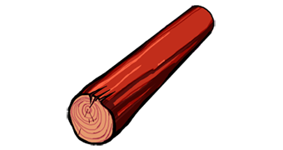
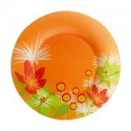
Что лишнее?
кресло, бревно, тарелка, стул

Slide 9
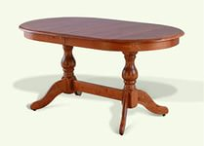
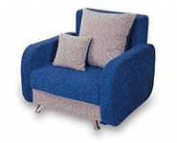
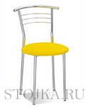
Что лишнее?
табурет, стол, кресло, стул

Slide 10
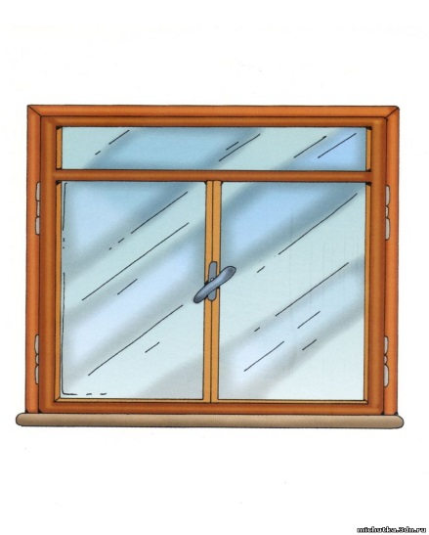
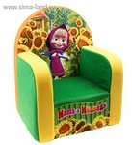
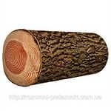
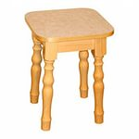
Что лишнее?
окно, кресло, бревно, табурет

